Slide 1

11 ███████████
11

Slide 2

11장 게시판 설계와 구현 (Part II)
2nd
Edition
소설같은
JSP
이 명 진, 최 영 관
Powered by http://www.jabook.org

Slide 3
11.1 게시판 기능 컴포넌트

Slide 4
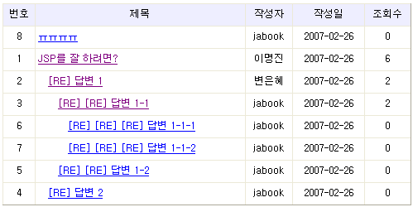
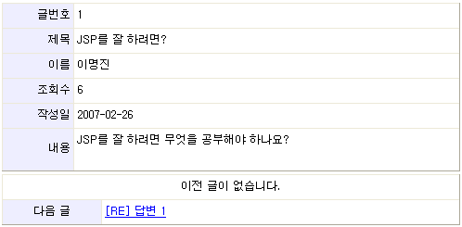
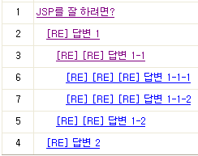

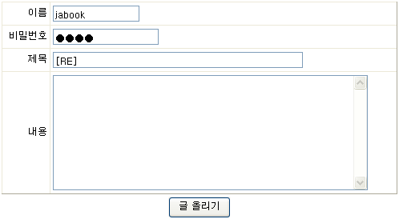
11.1.1 게시판 기능 컴포넌트
컴포넌트의 기능
BoardData
BoardManager
상속
게시물 목록보기
게시물 목록
글 읽기
글 읽기
Admin
Manager
글 쓰기
검색
글 수정
답변 글
글 삭제
페이징
MySQL
답변 글 작성
검색
수정 및 삭제
페이징
글 쓰기
게시판 관련 JSP
게시판 기능 컴포넌트

Slide 5
11.1.2 게시판 기능을 위한 컴포넌트
BoardManager 컴포넌트
  게시판의 주요 기능인 글 읽기, 쓰기, 수정, 삭제 및 글 목록과 페이징 등의 기능을 제공하는 컴포넌트
  AdminManager를 상속받음
public class BoardManager extends AdminManager {
// 작업이 성공적으로 끝났는지를 확인하기 위한 변수
private boolean success;
// 작업 수행의 결과를 리턴
public boolean getSuccess() {
return success;
}
// 작업 수행의 결과를 설정
public void setSuccess(boolean success) {
this.success = success;
}
...
}

Slide 6

11.1.3 글 입력
새로운 글 입력하기
  현재 게시판에서 가장 큰 글 번호 찾기
  가장 높은 글 번호보다 하나 더 큰 글 번호를 갖는 게시물 등록
가장 큰 글 번호 찾기
게시물 등록
새로 등록되는 게시물은 현재 가장 높은 글 번호보다 1 큰 값을 갖도록 한다.
public int getMaxNum(String boardName){
String sql = "select max(Num) from " + boardName;
int maxNum = adminExecuteQueryNum(sql);
return maxNum;
}
public void writeNotice(String boardName, BoardData data) {
int noticeNum = this.getMaxNum(boardName) + 1;
String sql = "Insert into " + boardName + " ";
sql += "(num, name, ..., childCount)";
sql += " values(" + noticeNum +", '" + data.getName() + "', " + ... + ", 0)";
adminExecuteUpdate(sql);
}
int noticeNum = this.getMaxNum(boardName) + 1;

Slide 7
11.1.4 글 읽기
글 읽기 메소드 getNotice()
public BoardData getNotice(String boardName, int num) {
String sql = "select * from " + boardName + " where num=" + num;
Vector v = adminExecuteQuery(sql);
BoardData data = (BoardData)v.elementAt(0);
return data;
}
Vector v = adminExecuteQuery(sql);
BoardData data = (BoardData)v.elementAt(0);
글 번호를 조건으로 질의를 하기 때문에 반환된 Vector에는 하나의 데이터만 들어있다.
AdminManager.java
public Vector adminExecuteQuery(String sql) {
Vector v = new Vector();
ResultSet rs = stmt.executeQuery(sql);
while(rs.next()) {
BoardData data = new BoardData();
v.addElement(data);
}
return v;
}
getNotice() 메소드는 하나의 글에 대한 데이터를 BoardData 객체로 가져와서 반환한다.

Slide 8
11.1.5 글 수정
글 수정하기
  글 작성 시 입력한 비밀번호 확인을 거쳐 수정 권한 획득
  새로운 데이터로 글 수정
비밀번호 확인
글 수정
public String getPassword(String boardName, int num) {
String sql = "select password from " + boardName + " where num=" + num;
String password = adminExecuteQueryString(sql);
return password;
}
public void updateNotice(String boardName, BoardData data) {
String sql = "update " + boardName + " set name='" + data.getName();
sql += "', subject='" + data.getSubject() + "', content='" + data.getContent();
sql += "' where num=" + data.getNum();
adminExecuteUpdate(sql);
this.setSuccess(true);
}

Slide 9

11.1.6 답변 글 작성 (1)
답변 글과 관련된 데이터베이스 필드
  num - 글 번호(작성 순서에 따라 순차적으로 할당된다.)
  ref - 답변 글이 참조하는 원문 번호
  step - 답변 글의 출력 순서
  depth - 답변 글의 깊이
  childCount - 답변 글의 수
그럼 답변 글을 구현하기 위한 절차를 따라가면서 살펴보자.
num | subject | ref | step | depth | childCount
1 | JSP를 잘 하려면? | 1 | 0 | 0 | 6
2 | [RE] 답변 1 | 1 | 1 | 1 | 4
3 | [RE][RE] 답변 1-1 | 1 | 2 | 2 | 2
6 | [RE][RE][RE] 답변 1-1-1 | 1 | 3 | 3 | 0
7 | [RE][RE][RE] 답변 1-1-2 | 1 | 4 | 3 | 0
5 | [RE][RE] 답변 1-2 | 1 | 5 | 2 | 0
4 | [RE] 답변 2 | 1 | 6 | 1 | 0
0
1
2
step
3
ref
4
5
6
0
1
2
depth

Slide 10

11.1.7 답변 글 작성 (2)
num | subject | ref | step | depth | childCount
1 | JSP를 잘 하려면? | 1 | 0 | 0 | 2
2 | [RE] 답변 1 | 1 | 1 | 1 | 1
3 | [RE][RE] 답변 1-1 | 1 | 2 | 2 | 0
1번 글에 대한 새로운 답변 글
삽입위치
0 | [RE] 답변 2 | 1 | 0 | 0 | 0
아주 복잡해 보이지만 잘 생각해 보면 아주 간단하다.
답변 글의 삽입위치 계산
select min(step) from freeboard where ref = 1 and step > 2 and depth <= 2
➔ null
1
0
0
결과값 == 0
Yes
No
삽입 위치 다시 계산(가장 마지막 step + 1)
하위 답변 글들의 step 증가
(select max(step) from freeboard where ref = 1 ) + 1
➔ 3
SQL
1
글 번호 계산(가장 높은 번호 + 1)
답변 글 삽입
++depth
(select max(Num) from freeboard) + 1
➔ 4
insert into freeboard( ... ) values( 7, ..., 1 , 4 , 3 , 0 )
4
1
3
1
답변 글 수 증가
depth-1
update freeboard set childCount = childCount + 1
where ref = 1 and depth = r and step = 0
select max(step) from freeboard
where ref = 1 and step < 4 and depth = r
1
0
0
1
3
0

Slide 11
11.1.8 답변 글 작성 (3)
num | subject | ref | step | depth | childCount
1 | JSP를 잘 하려면? | 1 | 0 | 0 | 5
2 | [RE] 답변 1 | 1 | 1 | 1 | 3
3 | [RE][RE] 답변 1-1 | 1 | 2 | 2 | 1
6 | [RE][RE][RE] 답변 1-1-1 | 1 | 3 | 3 | 0
5 | [RE][RE] 답변 1-2 | 1 | 4 | 2 | 0
4 | [RE] 답변 2 | 1 | 5 | 1 | 0
3번 글에 대한 새로운 답변 글
삽입위치
0 | [RE][RE][RE] 답변 1-1-2 | 1 | 2 | 2 | 0
답변 글의 삽입위치 계산
select min(step) from freeboard where ref = 1 and step > 2 and depth <= 2
➔ 4
1
2
2
결과값 == 0
Yes
No
삽입 위치 다시 계산
하위 답변 글들의 step 증가
select max(step) from freeboard where ref = 1
update freeboard set step = step + 1 where ref = 1 and step >= 4
1
4
글 번호 계산(가장 높은 번호 + 1)
답변 글 삽입
++depth
(select max(Num) from freeboard) + 1
➔ 7
insert into freeboard( ... ) values( 7, ..., 1 , 4 , 3 , 0 )
7
1
4
3
답변 글 수 증가
depth-1
update freeboard set childCount = childCount + 1
where ref = 1 and depth = r and step = max_Step
select max(step) from freeboard
where ref = 1 and step < 4 and depth = r
1
r
max_Step
1
4
r

Slide 12

11.1.9 답변 글 작성 (4)
답변 글 삽입 위치 계산
mstep이 0보다 큰가?
  Yes → 하위 답변 글들의 step을 1씩 증가
  No → 답변 글이 삽입될 위치 재계산(마지막 step +1)
String sql = "select min(step) from " + boardName + " where ref = " + data.getRef();
sql += " and depth <= " + data.getDepth() + " and step > " + data.getStep();
int mstep = adminExecuteQueryNum(sql);
int instep = 0;
if(mstep > 0) { ... } else { ... }
sql = "update " + boardName + " set step = step + 1 where ref = ";
sql += data.getRef() + " and step >= " + mstep;
adminExecuteUpdate(sql);
instep = mstep;
mstep이 0보다 크지 않다는 것은 작성된 답변 글이 원문 글에 대한 답변이라는 것을 의미하기 때문에 답변 글 중 가장 마지막에 삽입되는 것이다.
sql = "select max(step) from " + boardName + " where ref = " + data.getRef();
instep = adminExecuteQueryNum(sql) + 1;

Slide 13


11.1.10 답변 글 작성 (5)
글 번호 계산
글 삽입
답변 글 수 증가
  답변 글의 depth만큼 반복
  답변 글이 달려있는 상위 글 선택
  해당 글의 카운트 증가
int maxNum = getMaxNum(boardName) + 1;
답변 글의 depth는 인자로 전달된 값에 1을 더하면 된다.
sql = "Insert into " + boardName + ... + "values(" + ... ;
sql += data.getRef() + ", " + instep + ", " + (++depth) + ", 0)";
adminExecuteUpdate(sql);
답변 글 작성의 마지막 단계로 해당 답변 글을 포함하고 있는 글들의 답변 글 수를 1씩 증가시켜 준다.
for(int r = depth - 1; r >= 0; r--) { ... }
sql = "select max(step) from " + boardName + " where ref = " + data.getRef();
sql += " and depth = " + r + " and step < " + instep;
int max_Step = adminExecuteQueryNum(sql);
sql = "update " + boardName + " set childCount = childCount + 1 ";
sql += "where ref = " + data.getRef() + " and depth = " + r + " and step = " + max_Step;
adminExecuteUpdate(sql);

Slide 14
11.1.11 글 목록
글 목록보기 구현 방법
  ref와 step 순으로 정렬
  페이지에 해당하는 목록 출력
글 목록보기 구현
num | subject | ref | step | depth | childCount
1 | 방가 방가~ | 1 | 0 | 0 | 0
2 | 축하합니다. | 2 | 0 | 0 | 1
3 | [RE] 축하합니다. | 2 | 1 | 1 | 0
4 | 안녕~ | 4 | 0 | 0 | 2
5 | [RE] 안녕 | 4 | 1 | 1 | 1
6 | [RE][RE] 축하 | 2 | 2 | 2 | 0
7 | 사랑합니다. | 7 | 0 | 0 | 0
num | subject | ref | step | depth | childCount
7 | 사랑합니다. | 7 | 0 | 0 | 0
4 | 안녕~ | 4 | 0 | 0 | 2
5 | [RE] 안녕 | 4 | 1 | 1 | 1
2 | 축하합니다. | 2 | 0 | 0 | 1
3 | [RE] 축하합니다. | 2 | 1 | 1 | 0
6 | [RE][RE] 축하 | 2 | 2 | 2 | 0
1 | 방가 방가~ | 1 | 0 | 0 | 0
데이터베이스에 저장된 순서
ref와 step 순으로 정렬된 순서
select ... limit 시작_레코드_번호, 레코드_수
sql = "select * from " + boardName + " order by ref desc, step";
sql += " limit " + LINE_PER_PAGE * (currentPage - 1) + ", " + LINE_PER_PAGE;
return adminExecuteQuery(sql);

Slide 15
11.1.12 페이징 (1)
페이징이란?
  글이 많아질 경우 한 페이지에 전체 글 목록을 보여줄 수 없다.
  따라서 게시판 하단에 페이지 간의 이동을 원활하게 해줄 수 있는 페이지 링크를 만들기 위한 방법
페이징의 예
  한 페이지에 3개의 글을 보여줄 경우
이전 10개 목록(1~10)
각 페이지로의 링크
이후 10개 목록(21~30)
1 Page
num | subject | name
2 | 축하합니다. | jabook
3 | [RE] 축하합니다. | grace
6 | [RE][RE] 축하 | onlyjiny
num | subject | name
7 | 사랑합니다. | onlyjiny
4 | 안녕~ | onlyjiny
5 | [RE] 안녕 | grace
2 Page
[1] [2] [3]
link
num | subject | name
1 | 방가 방가~ | jabook
3 Page
현재 페이지

Slide 16
11.1.13 페이징 (2)
출력될 시작 페이지와 끝 페이지 계산
[이전] 버튼 출력
  현재 페이지가 한 페이지에 출력될 페이지 수보다 클 경우 [이전] 버튼의 링크 작성
페이지 링크
[다음] 버튼 출력
  전체 페이지가 현재 페이지에 출력된 페이지 리스트의 마지막 페이지보다 클 경우 [다음] 버튼의 링크 작성
PAGENUM = 10; // 한 페이지에 출력될 페이지의 수
startPage = ((currentPage - 1) / PAGENUM) * PAGENUM + 1;
endpage = (((startpage - 1) + PAGENUM) / PAGENUM) * PAGENUM;
if(currentPage > PAGENUM) {
linkPage = startPage - 1;
strList = "<a href='" + list_url + "&page=" + linkPage + "'>[이전]</a>";
}
while(startPage <= endPage) { // 각 페이지의 링크 작성 }
if(totalPage > endPage) {
linkPage = endPage + 1;
strList += "<a href='" + boardLink + "&page=" + linkPage + "'>[이후]</a>";
}

Slide 17



11.1.14 글 검색
글 검색의 구현
  검색단어 설정 메소드
  앞서 작성한 글 목록보기 메소드(getPage()) 수정
  검색된 글 목록 출력
// 검색 조건 설정(제목, 내용, 작성자)
public void setSearch(String search) { ... }
// 검색 단어 설정
public void setText(String text) { ... }
검색은 제목, 내용, 작성자에 따라 검색을 할 수 있다.
public Vector getPage(String boardName, int currentPage) {
if(!(text.trim()).equals("")) {
// text 변수에 저장된 값을 포함하는 글의 목록 출력
} else {
// 검색 조건이 없는 일반적인 글 목록 출력
}
return adminExecuteQuery(sql);
}
// text 변수에 저장된 값을 포함하는 글의 목록 출력
검색 조건
검색 문자열
sql = "select * from " + boardName;
sql += " where upper(" + search + ") like upper('%" + text + "%')";
search
text

Slide 18


11.1.15 글 삭제 (1)
글 삭제하기
하위 답변 글이 존재하는 글은 삭제할 수 없다.
삭제할 글의 데이터 질의
select * from freeboard where num = ?
childCount
답글 수 == 0
Yes
No
해당 글 삭제
답변 글이 존재하는 글은
삭제할 수 없습니다.
delete from freeboard where num = ?
삭제한 글을 포함하는 상위 글들의 답변 글 수를 1씩 감소시켜 준다.
답변 글 수 감소
select max(step) from freeboard
where ref = ? and step < ? and depth = ?
update freeboard set childCount = childCount - 1
where ref = ? and depth = ? and step = ?

Slide 19

11.1.16 글 삭제 (2)
글 삭제 메소드
삭제할 글의 데이터 질의
답변 글의 존재 여부
해당 글 삭제
답변 글 수 감소
public String deleteNotice(String boardName, int num){ ... }
String sql = "select * from " + boardName + " where num=" + num;
답변 글 작성에서 살펴보았던 답변 글 수 증가와 동일한 형태이다. 단지 글 수를 감소시키는 것만 다르다.
if(childCount == 0) {
// 해당 글 삭제
// 삭제된 글을 포함하고 있는 상위 답글 수 감소
} else { // 답변 글이 존재하므로 삭제할 수 없음. }
// 해당 글 삭제
// 삭제된 글을 포함하고 있는 상위 답글 수 감소
sql = "delete from " + boardName + " where num =" + num;
for(int r = depth - 1; r >= 0; r--) {
// 삭제하려는 글을 포함하고 있는 모든 글들의 답변 수를 1씩 감소
// 답변 글 작성에서의 답변 글 수 증가와 동일한 구조, 단지 감소일 뿐
}

Slide 20

11.1.17 그 밖의 메소드
글의 조회수 증가 메소드
이전 글과 다음 글을 구하기 위한 메소드
public void increaseCnt(String boardName, int num) {
String sql = "update " + boardName;
sql += " set count = count + 1 where num=" + num;
adminExecuteUpdate(sql);
}
increaseCnt() 메소드는 글을 읽을 때마다 한번씩 호출되며, getNextPrevNum() 메소드는 앞뒤에 작성된 글의 글 번호를 가져오기 위한 기능을 한다.
public int[] getNextPrevNum(String boardName,int num) {
int[] nums = new int[2];
String sql = "select num from " + boardName;
sql += " where num > " + num + " order by Num desc";
nums[0] = adminExecuteQueryNum(sql);
sql = "select num from " + boardName + " where num < " + num;
nums[1] = adminExecuteQueryNum(sql);
return nums;
}

Slide 21
11.2 게시판의 JSP 페이지

Slide 22
11.2.1 JSP 페이지의 전체 구조
글 읽기
글 목록보기
boardRead.jsp
boardList.jsp
AdminManager
BoardManager
글 삭제
글 수정
새 글 쓰기, 답변 쓰기
boardDelete.jsp
boardUpdate.jsp
boardWrite.jsp
BoardData
boardUpload.jsp
게시판 관련 JSP
게시판 관련 컴포넌트

Slide 23
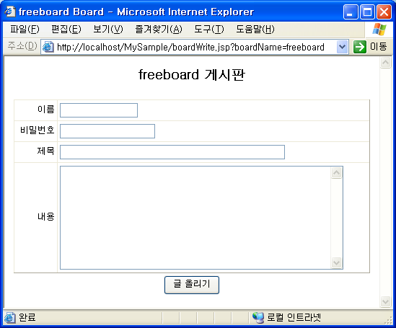
11.2.2 글 쓰기 JSP 페이지 (1)
글 쓰기의 구조
boardWrite.jsp?boardName=freeboard
boardName
새로운 글을 쓰는 것은 글 쓰기 양식을 출력하기 위한 boardWrite.jsp와 작성된 글을 처리하는 boardUpload.jsp로 이루어진다.
글 쓰기 폼
boardWrite.jsp
글 쓰기 처리
BoardManager
boardName
name
password
subject
content
boardUpload.jsp
BoardData
게시판 관련 JSP
게시판 관련 컴포넌트

Slide 24
11.2.3 글 쓰기 JSP 페이지 (2)
boardWrite.jsp
boardUpload.jsp
  글 내용 설정
  BoardData 설정
  글 쓰기
<%
String boardName = request.getParameter("boardName");
%>
<form name="write" method="post"
action="boardUpload.jsp?boardName=<%=boardName%>">
String boardName = request.getParameter("boardName");
String name = request.getParameter("name");
...
새로운 글의 글 번호와 ref는 [가장 높은 글 번호 + 1]의 번호를 갖는다.
BoardData boardData = new BoardData();
boardData.setName(name);
...
boardManager.writeNotice(boardName, boardData);

Slide 25
11.2.4 글 목록 JSP 페이지 (1)
글 목록보기의 구조
글 목록 구현 시 고려사항
  페이징 - 글 목록 출력 시 한 페이지에 일정한 개수씩을 보여줌
  검색 - 특정 단어를 포함한 글 목록 출력에 이용
boardName
currentPage
text
search
글 목록보기
BoardManager
boardList.jsp
Vector
Paging
BoardData
글 쓰기
글 읽기
게시판 관련 컴포넌트
boardWrite.jsp
boardRead.jsp
글 목록보기 구현 시 페이징과 검색에 관한 것을 고려하여 구현하여야 한다.
게시판 관련 JSP

Slide 26
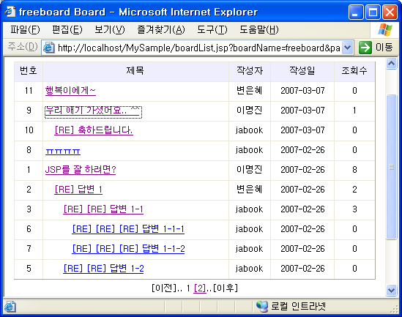
11.2.5 글 목록 JSP 페이지 (2)
페이징을 고려한 글 목록 데이터 가져오기
글 목록 작성
int currentPage = 1;
if(request.getParameter("page") != null)
currentPage = Integer.parseInt(request.getParameter("page"));
String paging = boardManager.getPaging(boardName, currentPage);
Vector v = boardManager.getPage(boardName, currentPage);
BoardData boardData = null;
if(v.size() > 0) {
for(int i = 0; i < v.size(); i++) {
boardData = (BoardData)v.elementAt(i);
int depth = boardData.getDepth();
while(depth > 0) {
depth--;
out.print("&nbsp;&nbsp;");
}
out.print(boardData.getSubject());
}
}
depth가 0보다 크다는 것은 답글을 의미하며 답글일 경우 들여쓰기를 한다.

Slide 27

11.2.6 글 목록 JSP 페이지 (3)
검색을 위한 폼
검색된 글 목록 출력
<form method = post action="boardList.jsp?boardName=<%=boardName%>"
name="ser">
<select name="search" onChange="" align="center">
<option selected value="subject">제목</option>
<option value="content">내용</option>
<option value="name">작성자</option>
</select>
<input type="text" name="text">
<input type="submit" name="search" value="검색">
</form>
검색을 하려는 필드(search)와 검색 문구(text)가 인자로 전달될 경우 검색된 글 목록을 출력한다.
if(request.getParameter("text") != null ) {
search = (String)request.getParameter("search");
text = request.getParameter("text");
}
boardManager.setSearch(search);
boardManager.setText(text);
Vector v = boardManager.getPage(boardName, currentPage);

Slide 28
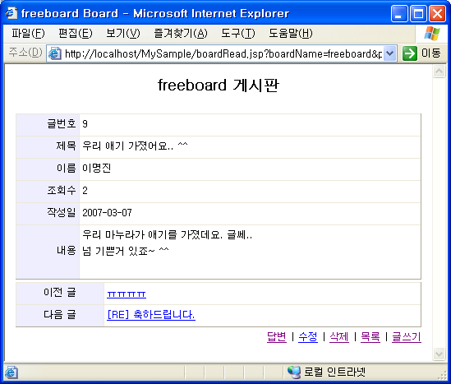
11.2.7 글 읽기 JSP 페이지
글 읽기의 구조
글 읽기를 위한 링크 작성
  boardList.jsp 수정
boardRead.jsp
boardName
글 번호
글 읽기
BoardManager
boardRead.jsp
BoardData
게시판 관련 JSP
게시판 관련 컴포넌트
해당 페이지의 글 목록 유지에 필요
<a href="boardRead.jsp?page=<%=currentPage%>&
boardName=<%=boardName%>&num=<%=boardData.getNum()%>&
search=<%=search%>&text=<%=text%>" >
<%=boardData.getSubject()%>
</a>
page=<%=currentPage%>&
boardName=<%=boardName%>&num=<%=boardData.getNum()%>&
search=<%=search%>&text=<%=text%>
글 읽기에 필요
검색 목록 유지에 필요
글을 읽은 후 글의 조회수(count)를 1 증가시켜 준다.
String currentPage = request.getParameter("page");
String boardName = request.getParameter("boardName");
int num = Integer.parseInt(request.getParameter("num"));
BoardData boardData = boardManager.getNotice(boardName, num);
boardManager.increaseCnt(boardName, num);

Slide 29
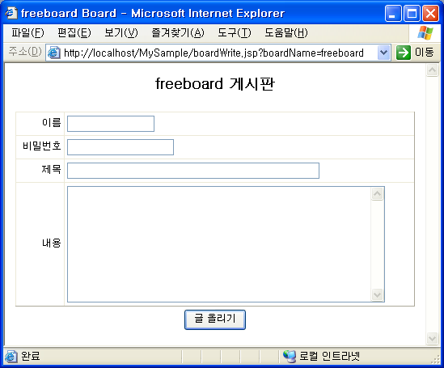
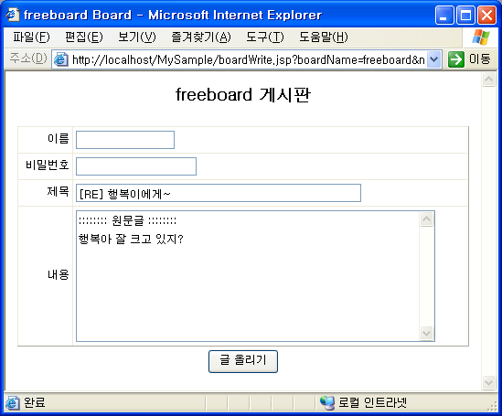
11.2.8 답변 글 쓰기 (1)
답변 글 쓰기의 구조
게시판 관련 JSP
새로운 글일 경우
새 글 쓰기, 답변 쓰기
BoardManager
boardName
boardWrite.jsp
writeNotice()
답변 글일 경우
replyNotice()
글 읽기
게시판 관련 컴포넌트
boardRead.jsp
boardName
reply
num
subject
content
ref
step
depth
page
글 쓰기 처리
boardUpload.jsp

Slide 30
11.2.9 답변 글 쓰기 (2)
글 내용 출력 시 답변을 위해 Form을 작성하고 각 데이터를 히든 필드로 삽입한다.
boardRead.jsp 수정
  답변 글을 위한 폼 양식 추가
    답변을 위해 필요한 정보들을 글 읽기 페이지에 숨겨진 텍스트 박스로 추가
boardWrite.jsp 수정
  답변 글로 전달된 파라미터 처리 코드 삽입
    글 쓰기 요청이 답변 글일 경우 각 파라미터 정보 저장
  히든 필드 추가
    답변 글에 필요한 정보를 글 쓰기 페이지에 숨겨진 텍스트 상자로 추가
<form name="replyForm" method="post" action="boardWrite.jsp?boardName=<%=boardName%>" >
<input type="hidden" name="reply" value="ok">
... 답변 글 쓰기에 필요한 글의 각 정보를 숨겨진 텍스트 박스로 추가 ...
... 글읽기 데이터 출력 ..
<a href="javascript:document.replyForm.submit()">답변</a>
</form>
if(request.getParameter("reply") != null && request.getParameter("reply").equals("ok")) {
num = Integer.parseInt(request.getParameter("num"));
... 답변 글일 경우 각 파라미터 저장 ...
}
<input type="hidden" name="page" value="<%=currentPage%>">
<input type="hidden" name="num" value="<%=num%>">
...

Slide 31
11.2.10 답변 글 쓰기 (3)
boardUpload.jsp 수정
  reply 파라미터에 "ok" 값이 전달되었을 경우
    ➔ 답변 글이므로 BoardManager의 replyNotice() 메소드 호출
  아닐 경우
    ➔ 새로운 글이므로 BoardManager의 writeNotice() 메소드 호출
if(reply.equals("ok")){
ref = Integer.parseInt(request.getParameter("ref"));
step = Integer.parseInt(request.getParameter("step"));
depth = Integer.parseInt(request.getParameter("depth"));
}
...
if(reply.equals("ok")){
boardManager.replyNotice(boardName, boardData);
} else {
boardManager.writeNotice(boardName, boardData);
}
답변 글일 경우
boardManager.replyNotice(boardName, boardData);
새로운 글일 경우
boardManager.writeNotice(boardName, boardData);

Slide 32
11.2.11 글 수정 (1)
글 수정하기의 구조
글 수정하기의 절차
글 읽기
글 수정
boardName
BoardData
BoardManager
boardRead.jsp
boardName
num
page
boardUpdate.jsp
게시판 관련 JSP
게시판 관련 컴포넌트
getSuccess()
flag == true
Yes
No
Yes
No
setSuccess(false)
Password 입력
양식 출력
setSuccess(true)
글 수정 양식 출력
Yes
setSuccess(true)
password가
일치하는가?
flag == true
No
Yes
글 수정
글 목록으로 이동

Slide 33
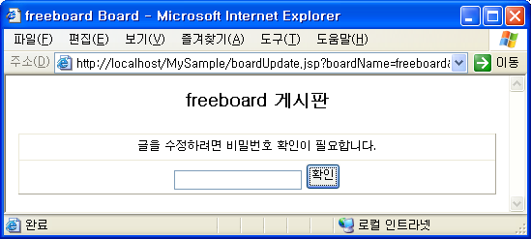
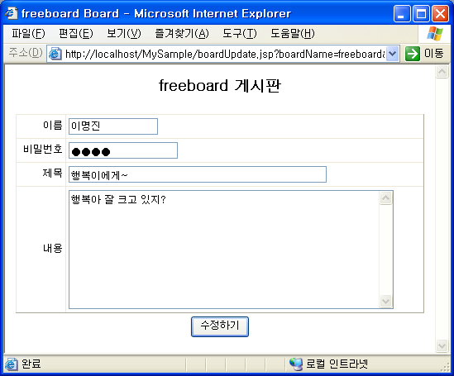
11.2.12 글 수정 (2)
글 수정 권한검사 및 패스워드 입력 양식 출력
글 수정 양식 출력 - 패스워드가 일치했을 경우 출력
글 수정 코드 - flag 파라미터의 값이 true일 경우 글 수정
<%
if(password != null && (password.trim()).equals(noticePassword))
boardManager.setSuccess(true);
if(boardManager.getSuccess()) {
// 글 수정 양식 & 글 수정 코드 출력
} else {
%>
<form name="chkPass" method="post"
action="boardUpdate.jsp?boardName=<%=boardName%>">
<input type="password" name="password">
</form>
<% } %>
원문 글의 패스워드와 입력양식을 통해 입력된 패스워드가 일치하면 setSuccess() 메소드를 이용해서 success의 값을 true로 설정한다.
패스워드 양식을 통해서 password 필드가 boardUpdate.jsp, 즉 자기 자신에게 전달된다.
boardUpdate.jsp
<input type="password" name="password">
<form name="write" method="post" action="boardUpdate.jsp?boardName=<%=boardName%>">
<input type="hidden" name="flag" value="true">
</form>
boardUpdate.jsp
<input type="hidden" name="flag" value="true">
flag 파라미터의 값이 true이면 글을 수정한 후 수정되었다면 boardList.jsp로 이동한다.
editData.setNum(num);
if( flag.equals("true") ){ boardManager.updateNotice(boardName, editData); }
flag.equals("true")

Slide 34
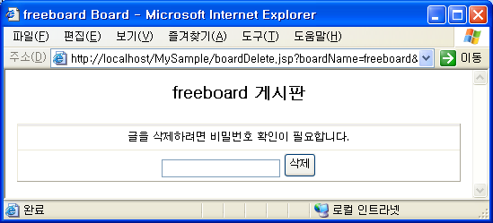
11.2.13 글 삭제
글 삭제하기의 구조
boardDelete.jsp
  글 삭제를 위한 패스워드 입력 양식
  글 삭제
글 읽기
boardName
num
page
글 삭제
boardName
num
BoardManager
boardRead.jsp
boardDelete.jsp
게시판 관련 JSP
게시판 관련 컴포넌트
<form name="chkPass" method="post" action="boardDelete.jsp?...">
<input type="password" name="password">
<input type="submit" value="삭제">
</form>
boardDelete.jsp
if(request.getParameter("password") != null) {
String noticePassword = boardManager.getPassword(boardName, num);
if(!noticePassword.equals(password)) {
out.print("비밀 번호가 맞지 않습니다. 다시 입력해 주세요. ");
} else {
String msg = boardManager.deleteNotice(boardName, num) ;
}
}
deleteNotice() 메소드는 답글이 달려있을 경우 글을 삭제하지 않는다.
deleteNotice(boardName, num)

Slide 35
End ███████████
End

